Slide 1

^{PREZENTACJA DLA KLASY 7 SP}
^{DO LEKCJI 10}
ŚWIAT I CZŁOWIEK W BOŻYCH PLANACH

Slide 2
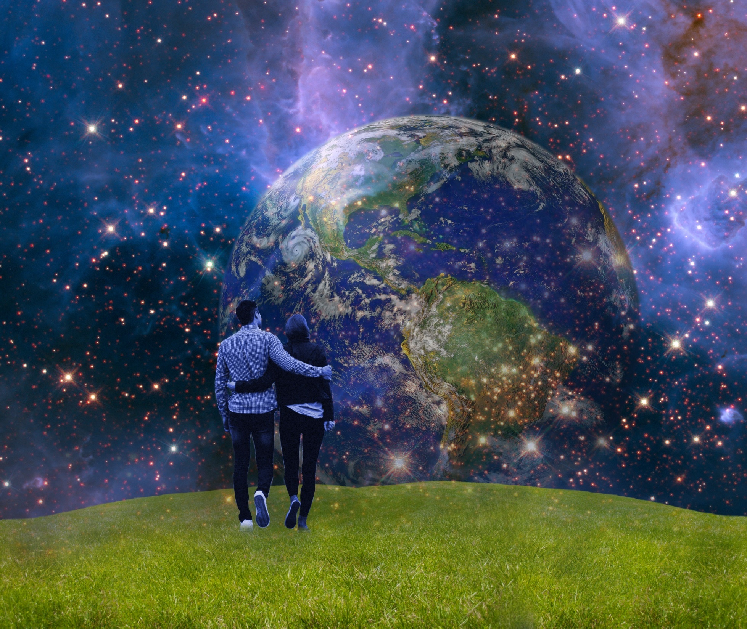

ŚWIAT I CZŁOWIEK W BOŻYCH PLANACH

Slide 3
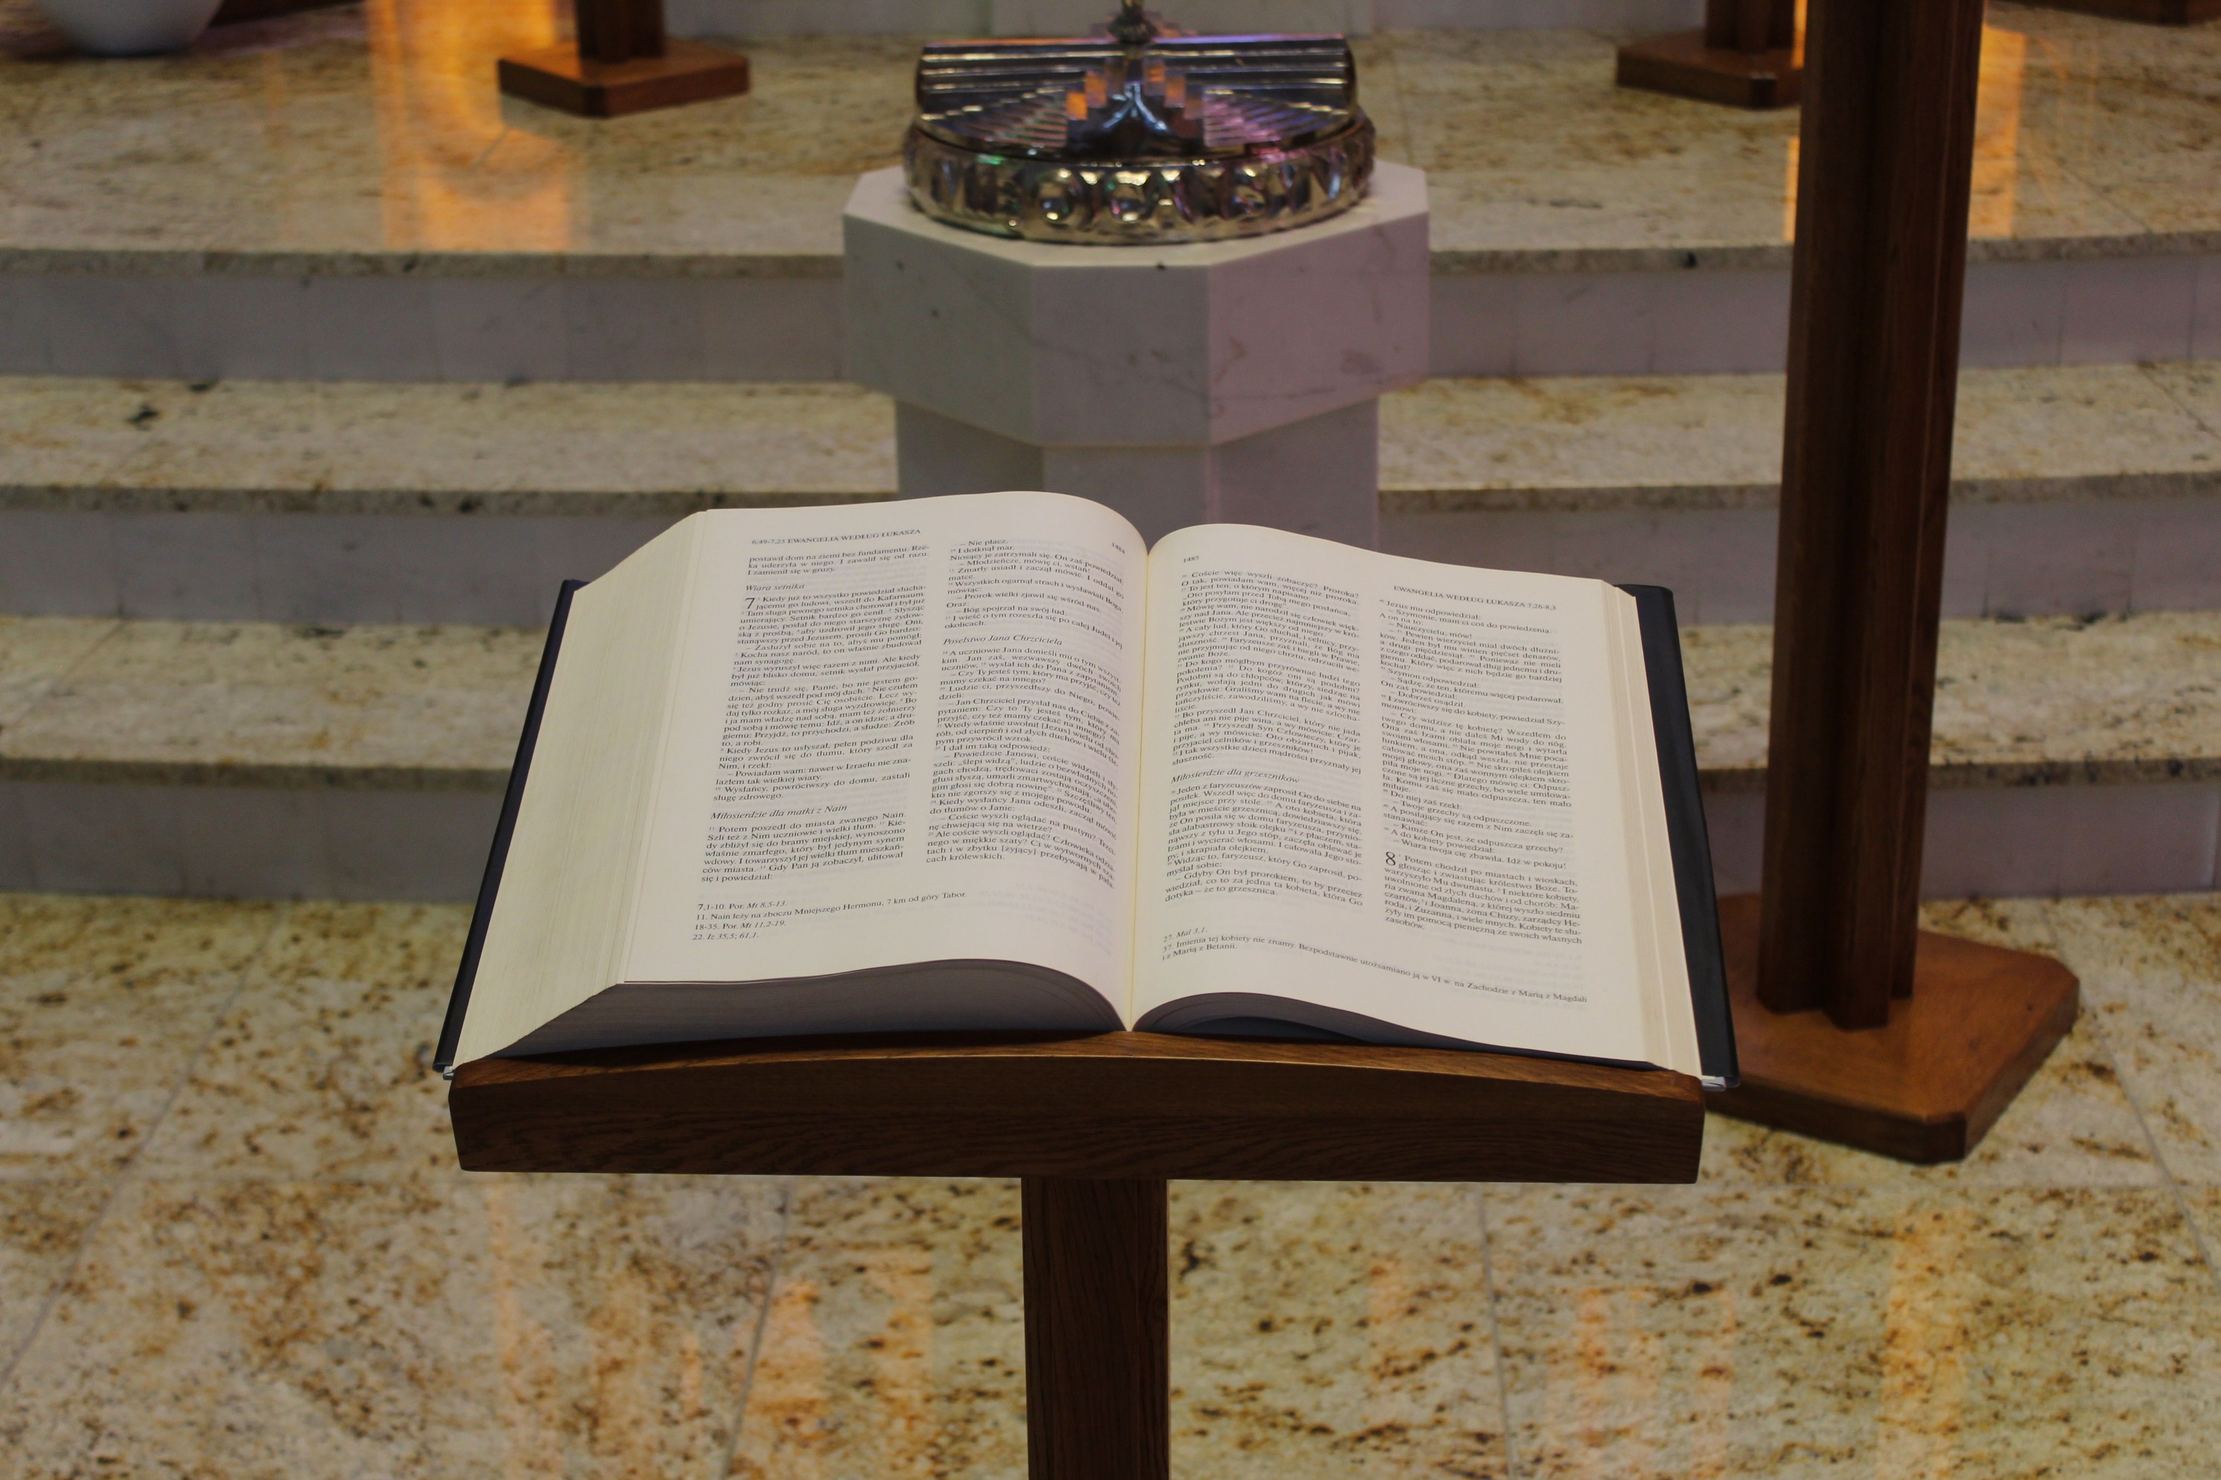
Na pierwszych stronach Pisma Świętego znajdują się dwa opisy stworzenia świata i człowieka.
Rdz 1, 1-2,4a
KLIKNIJ
Rdz 2, 4b-25
KLIKNIJ
Dlaczego opisy się różnią?
KLIKNIJ
Stworzenie człowieka.
KLIKNIJ

Slide 4
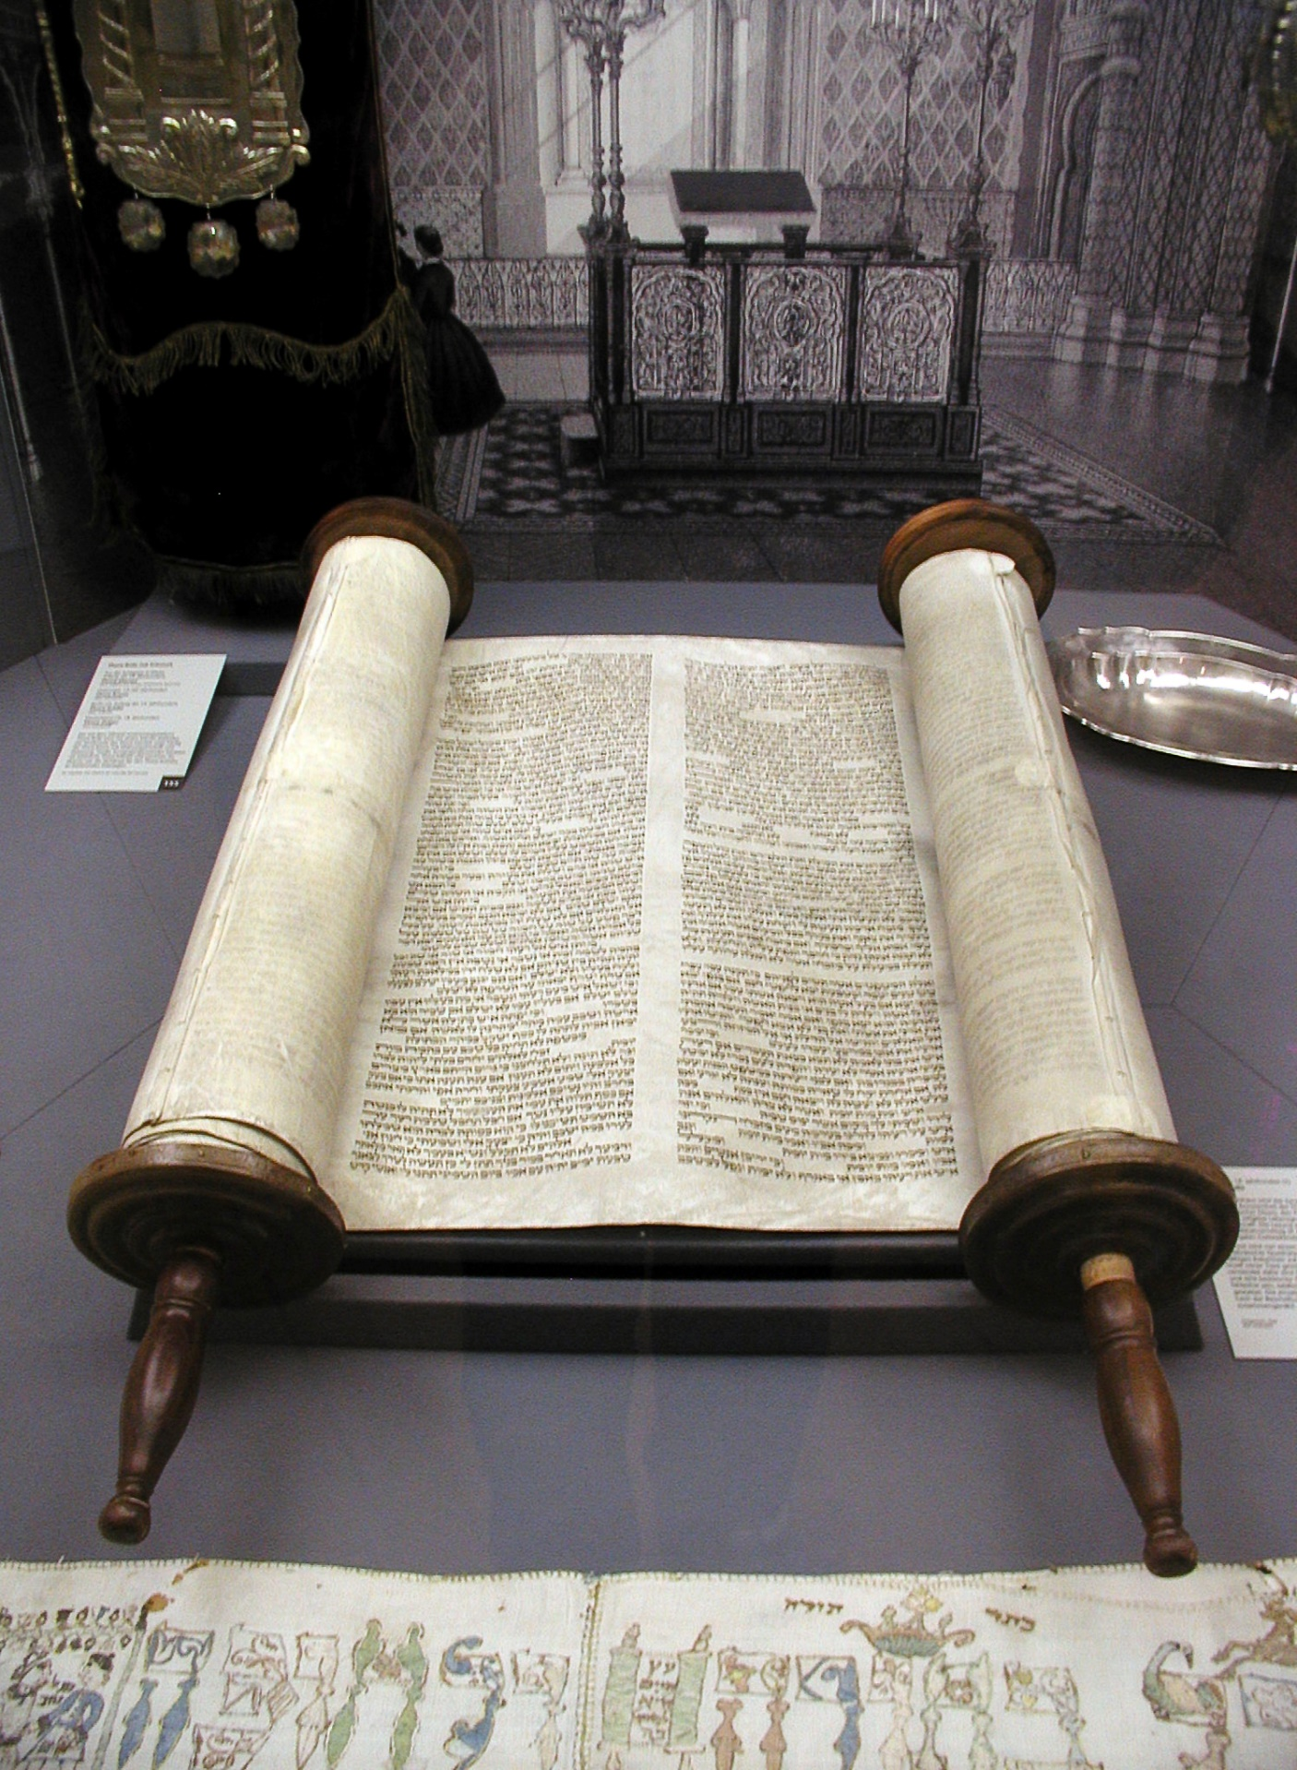
Ma formę uroczystego hymnu na cześć Boga.
Autor mówi o sześciu dniach stworzenia.
Jak refren, w całym hymnie, pojawiają się słowa: „A Bóg widział, że wszystko, co uczynił, było bardzo dobre”.
[por. Rdz 1, 31]
KLIKNIJ

Slide 5
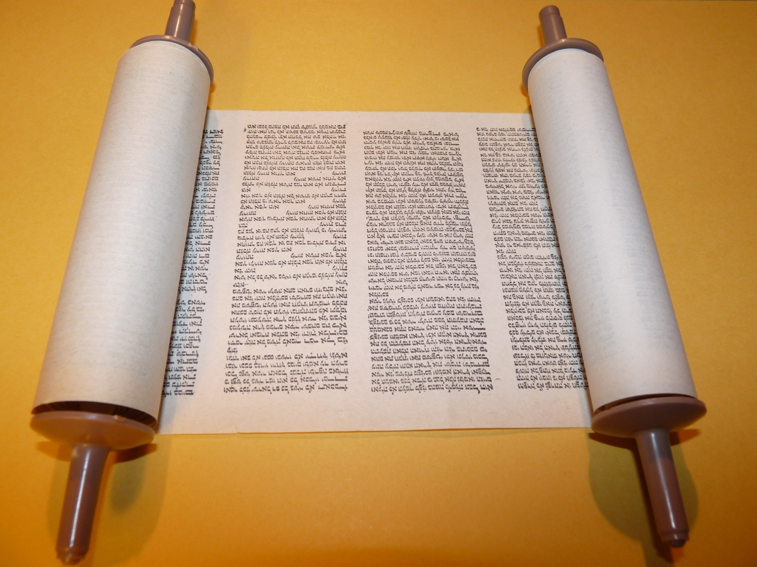
Ma formę opowiadania.
Tekst pisany jest prostym, a zarazem symbolicznym językiem.
Działanie Stwórcy wyrażone jest na podobieństwo działania człowieka.
KLIKNIJ

Slide 6
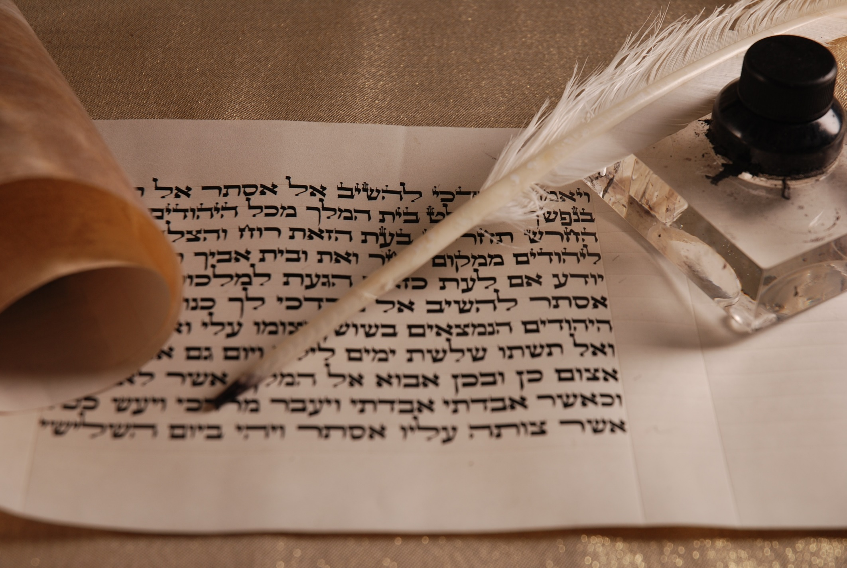
Fakt istnienia dwóch opisów oraz występujące miedzy nimi różnice są świadectwem złożonego procesu powstawania ksiąg biblijnych.
KLIKNIJ

Slide 7
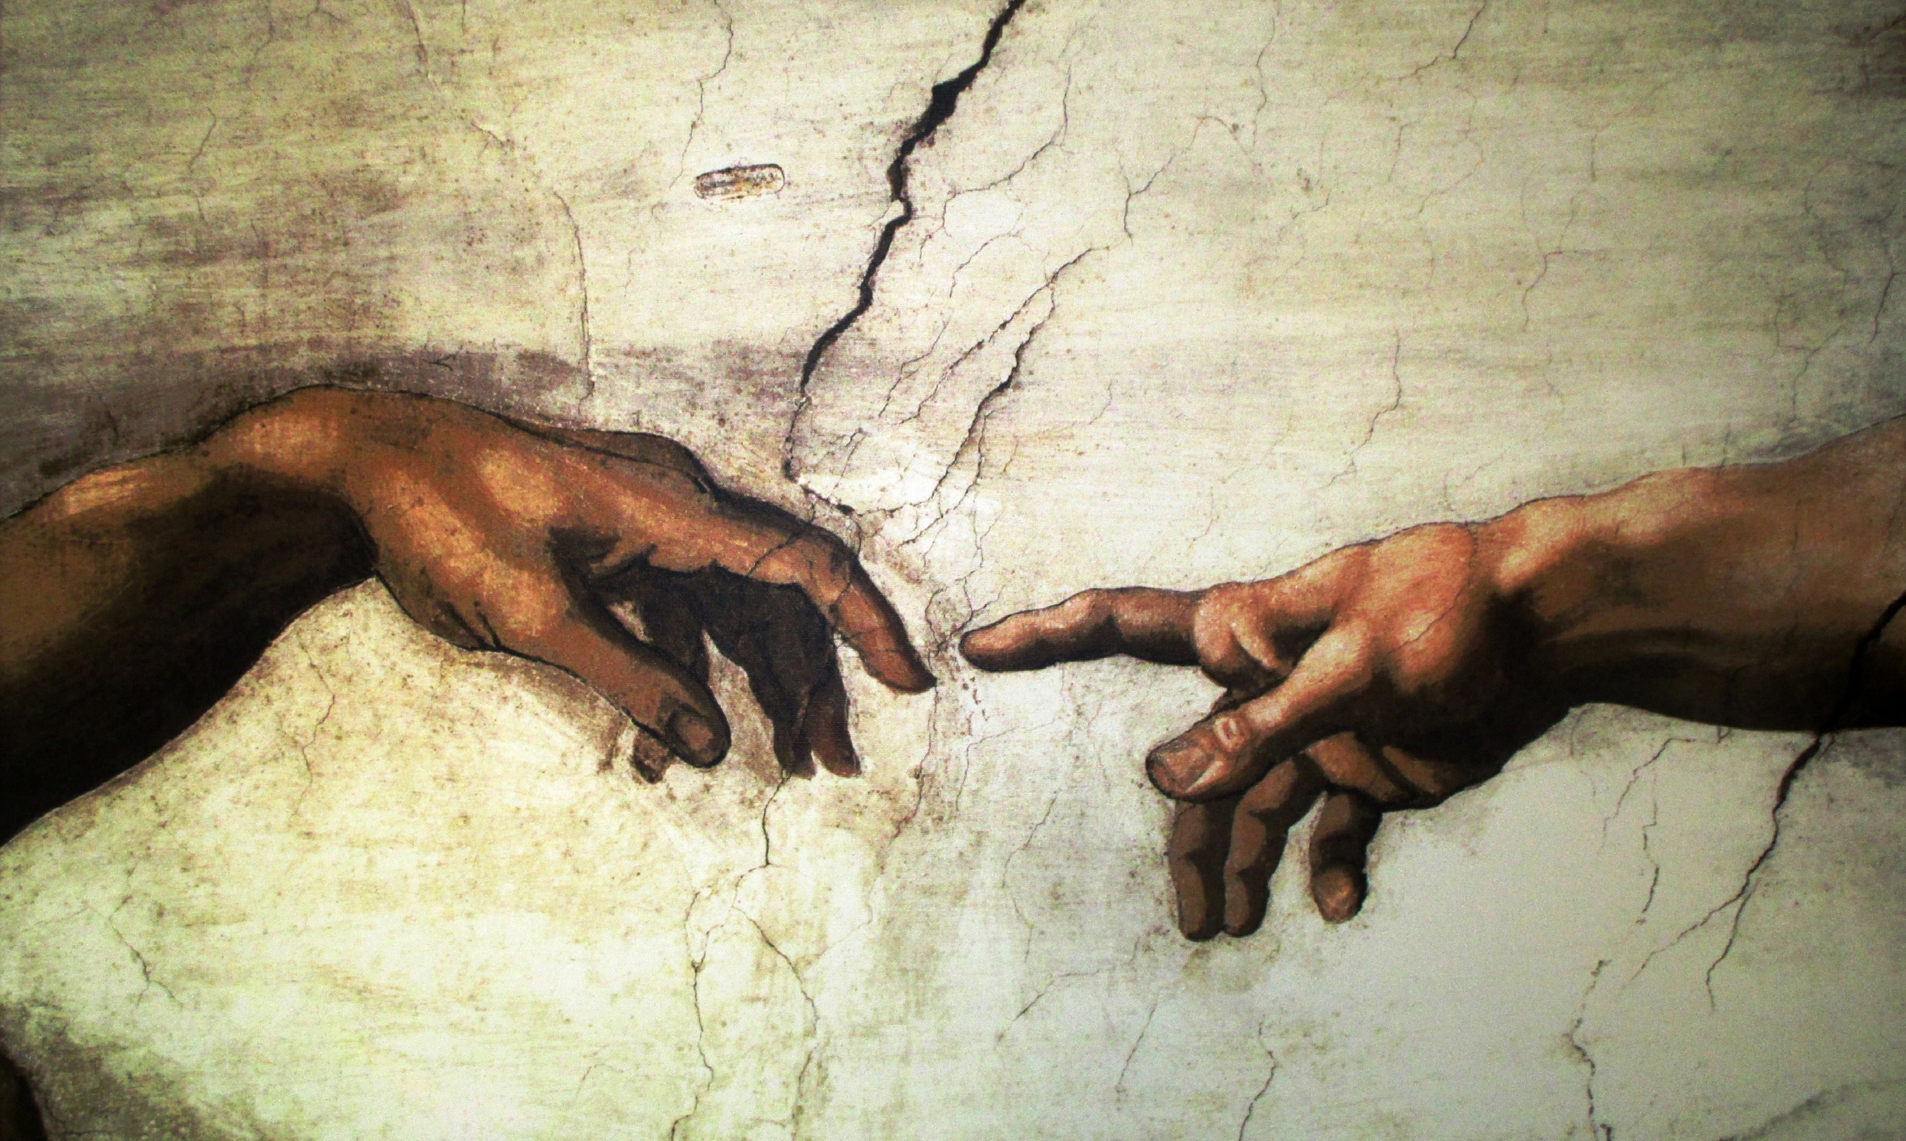
Człowiek zajmuje wyjątkowe miejsce w Bożych planach.
Będąc stworzony na obraz Boży, człowiek jest istotą rozumną, obdarzoną wolną wolą, zdolną do miłości. Przez swoją duchowość przewyższa otaczający go świat
i zbliża się do Boga, z którym może prowadzić dialog. Jest podobny do Niego w tym, że może rządzić światem i panować nad nim.
KLIKNIJ

Slide 8
^{BIBLIOGRAFIA}
Spotkanie ze Słowem. Podręcznik dla klasy siódmej szkoły podstawowej, red. ks. prof. J. Szpet, D. Jackowiak. Wydawnictwo Święty Wojciech, Poznań 2011,
s. 28-29.
Spotkanie ze Słowem. Poradnik metodyczny. Siódma klasa szkoły podstawowej, red. ks. prof. J. Szpet, D. Jackowiak. Wydawnictwo Święty Wojciech, Poznań 2011, s. 41-43.
^{FOTOGRAFIE}
Święty Wojciech Dom Medialny, pixabay.com
6

